Slide 1
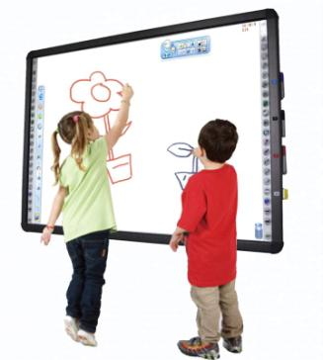
«Мобильное электронное образование: цифровая образовательная среда в ДОО»
Автор: воспитатель Петрова М.Д.
МБДОУ ДС № 67 «Умка»
2023

Slide 2
Актуальность применения МЭО
Стремительное развитие информационных технологий
Широкие возмжности информационных технологий для развития детей
Создана нормативно-правовая база
2

Slide 3
Цель работы в МЭО: способствовать повышению качества образования через использование современных образовательных технологий.
Задачи работы в МЭО:
Создать информационно-образовательную среду для дошкольного обучения на основе внедрения в образовательный процесс информационно-образовательной системы «МЭО».
Организовать образовательную деятельность воспитанников с использованием Мобильного электронного образования.
Повысить уровень профессиональной компетентности педагогов по вопросам применения технологий мобильного обучения в образовательном процессе.
Повысить мотивацию родителей использовать ресурс Мобильного электронного образования совместно с ребенком вне детского сада.
3

Slide 4
МЭО – это инструмент, который обеспечивает единую методологическую платформу для решения единых задач, достижения дидактических целей для того, чтобы обучение стало системным, а успешность заложена именно в системности.
Информационно-образовательная платформа «Мобильное электронное образование» - это интерактивная цифровая образовательная система, которая включает в себя комплекс занятий с детьми с применением средств мультимедиа:
• звуков
• изображений
• видеоматериалов
• возможностей интерактивного взаимодействия
Формы применения МЭО
Очное обучение детей
Дистанционное обучение детей
3

Slide 5
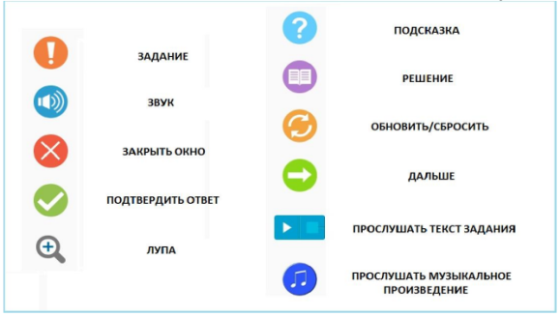
Содержание курсов
на платформе МЭО
• в каждом курсе 36 тем на каждую неделю года
• курс состоит из 180 занятий на каждый день
• к каждому занятию прилагается сценарий, презентации, стихи, загадки, песни, вопросы к детям и т.д.
• в каждом занятии четко прописывается деятельность педагогов и деятельность детей, содержание беседы с детьми.
5

Slide 6
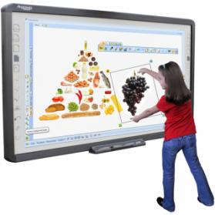
Достоинства платформы МЭО
Платформа позволяет повысить активность детей на занятиях.
С помощью платформы обеспечивается непрерывность образовательного процесса.
Развиваются компетенции детей в области использования современных электронных средств.
6

Slide 7
Достоинства платформы МЭО
Платформа разрывает границы, обеспечивает погружение в единое информационное пространство.
Предусматриваются разнообразные виды деятельности, возможности для всех образовательных областей ФГОС ДО.
7

Slide 8
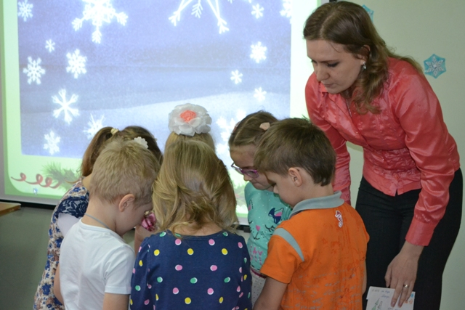
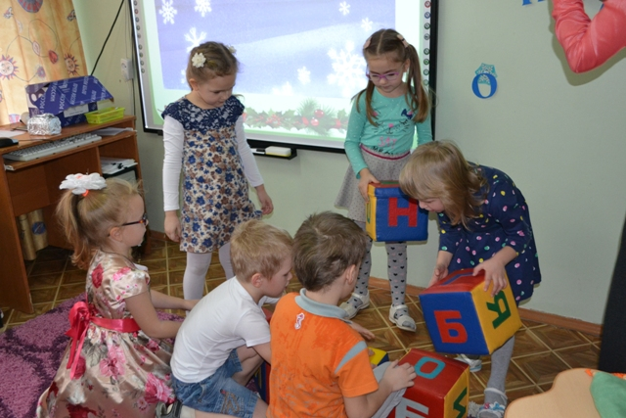
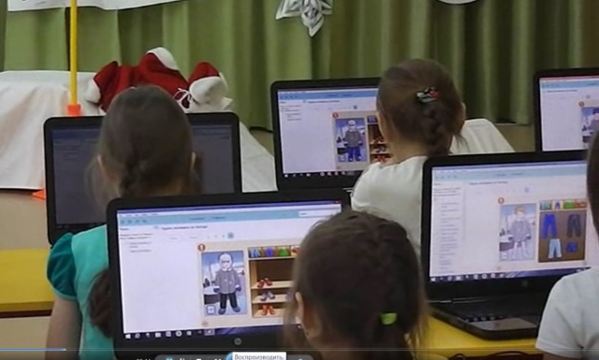
организации деятельности дошкольника в цифровой интерактивной СРЕДЕ МЭО
Физическое
развитие
Художественно-эстетическое развитие
Тематические физкультминутки
Динамические паузы
Основы здорового образа жизни
Музыкальное воспитание
Художественно-творческая деятельность
Познавательное
развитие
Формирование элементарных математических представлений
Элементы экологического образования
Сенсорное развитие
Проектная и познавательно-исследовательская деятельность
Социально-коммуникативное развитие
Речевое развитие
Развитие фонематического слуха
и другие компоненты до буквенного периода обучения грамоте, чтение
и восприятие художественного текста
8
Усвоение норм и ценностей общества
Основы безопасного поведения

Slide 9
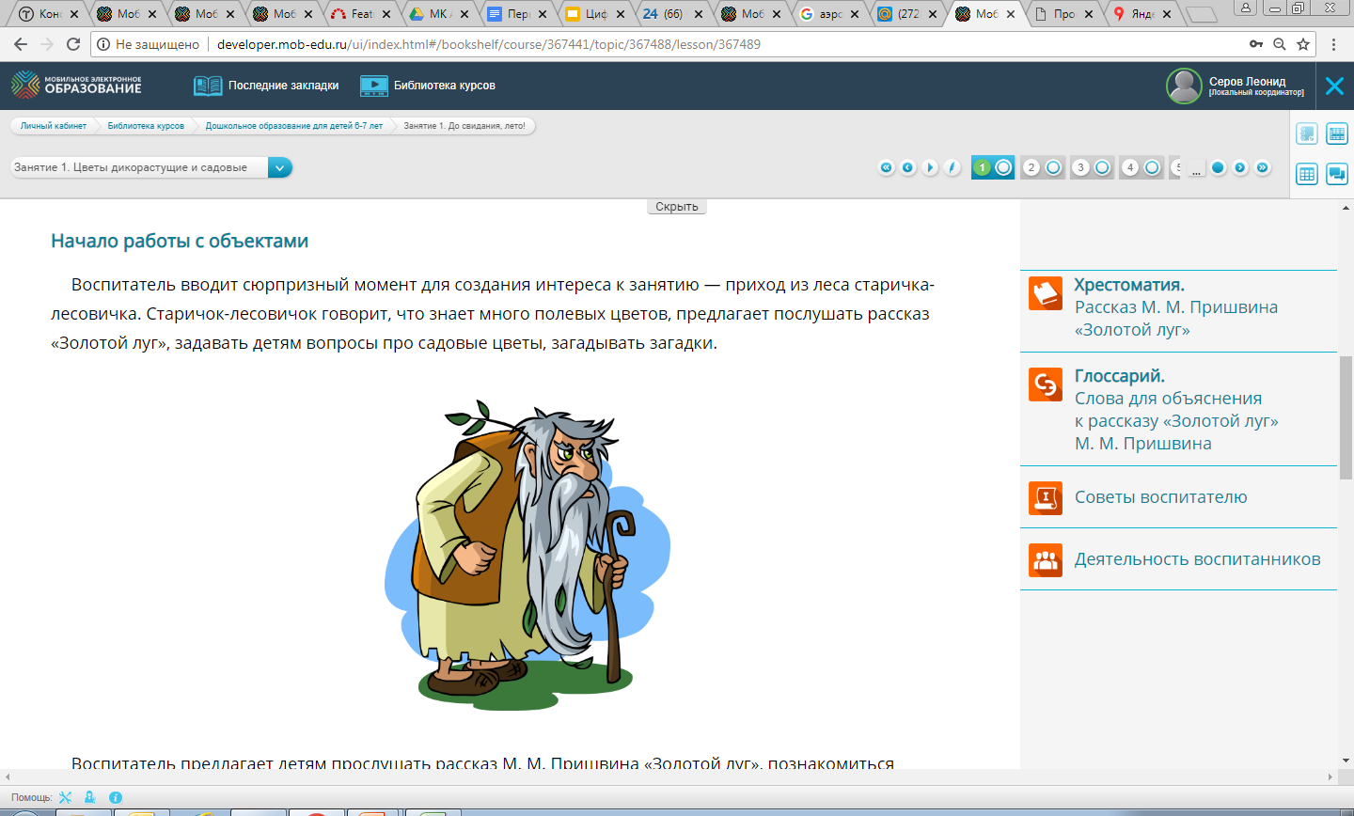
Пример занятия
9

Slide 10
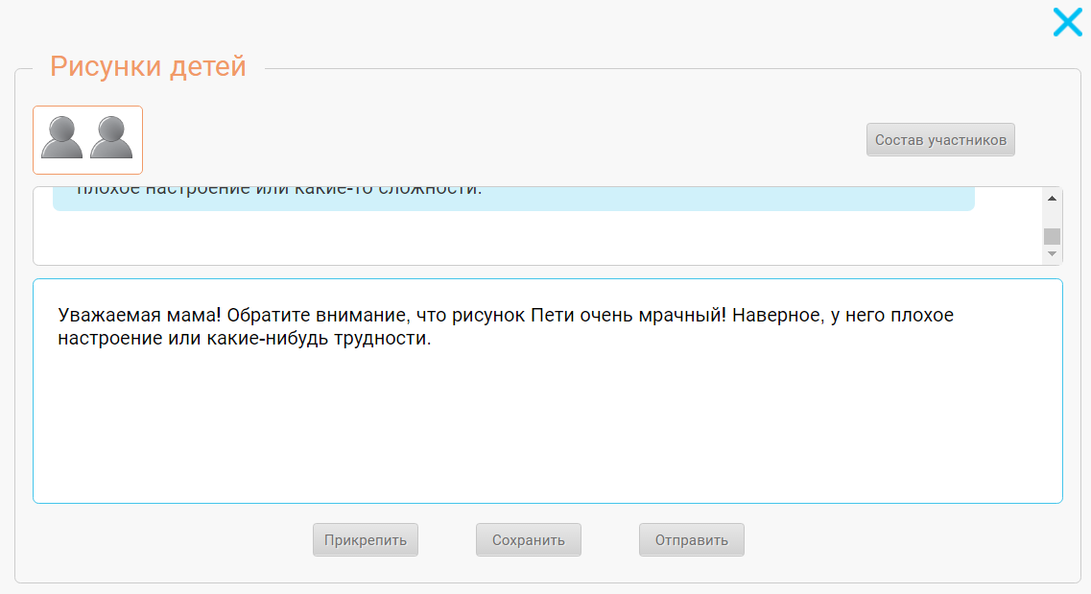
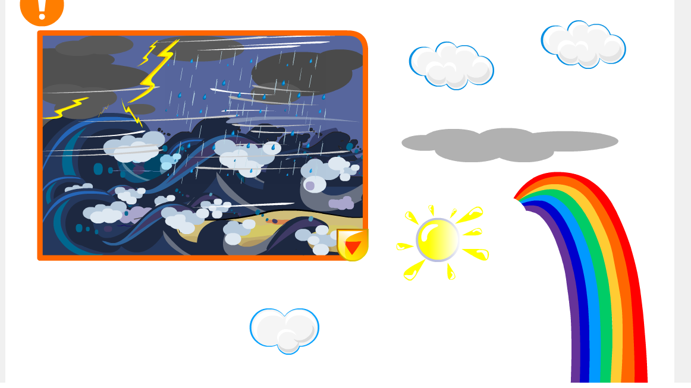
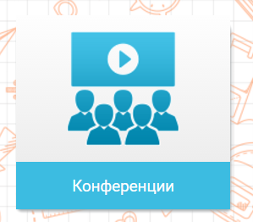
Коммуникация с родителями в МЭО
Возможность в онлайн-режиме решать все насущные проблемы и вопросы возникающие в детском саду
Возможность конфиденциального общения с родителями по вопросам психологического и физического состояния ребёнка
Возможность непосредственного контакта ребёнка с родителями в ситуациях, когда он в этом нуждается
9

Slide 11
ОСНОВНЫЕ ОСОБЕННОСТИ содержания МЭО для Дошкольного образования
Системно организованная программа на год
(36 Тем, 180 Занятий)
Методическое сопровождение
для каждого
занятия
Хрестоматийные материалы
к каждой теме
Интерактивные мультимедийные объекты

Slide 13
МЭО ДЛЯ ДЕТСКОГО САДА: Дошкольное образование в цифровой интерактивной СРЕДЕ
Основные преимущества МЭО
Обеспечение требований ФГОС дошкольного образования в части требований к структуре основных образовательных программ
Универсальность относительно существующих программ дошкольного образования
Единая структура контента и удобная для воспитателя логика представления материала
Преемственность со школой за счет использования единой образовательной среды
Повышение мотивации детей к образовательной деятельности за счет использования интерактивных ресурсов

Slide 14
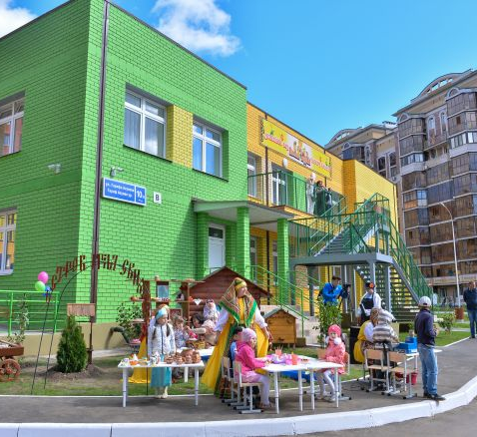
Ориентация на результат
Интерактивная цифровая свободная
и комфортная среда — путь к успеху!
Формирования всех видов готовности ребенка
к школьному обучению:
физической;
интеллектуальной;
эмоционально-волевой;
мотивационной;
личностной;
социально-психологической.

Slide 15
Методическое сопровождение педагогов на платформе МЭО
• целевые ориентиры
• ключевые слова темы
• варианты работы с родителями
• дополнительные темы для обсуждения
• хрестоматия (литература и музыкальные произведения)
• методические рекомендации
10

Slide 17
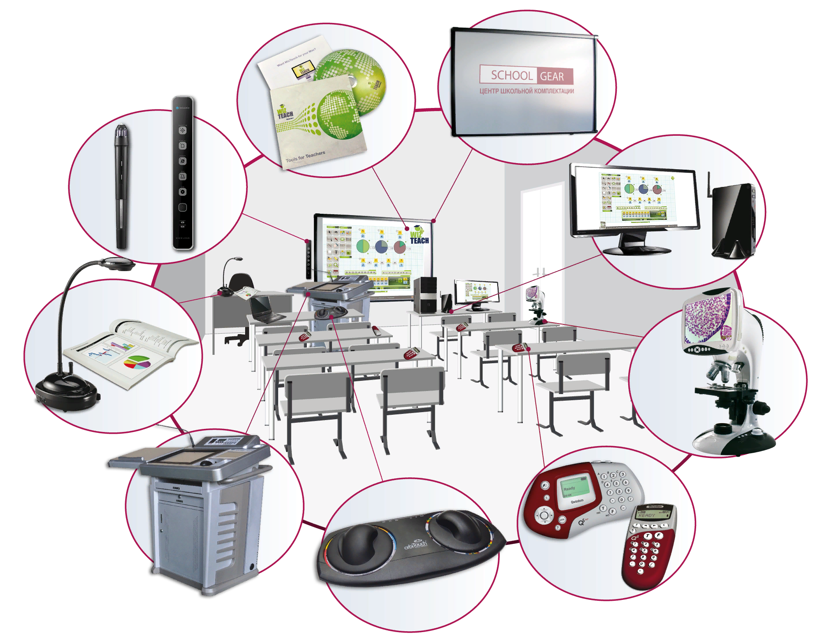
Спасибо за внимание!!!

